Slide 1

VYHLEDÁVÁNÍ LTR RETROTRANSPOZONŮ V LIDSKÉM GENOMU
Ústav biomedicínského inženýrství
vypracoval: Eduard Trott
vedoucí: Ing. Karel Sedlář

Slide 2
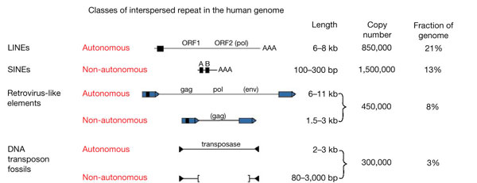
Retrotranspozony
Retrotranspozony se dělí na:

Slide 3
Spojení s onemocněními
Více než 25 experimentálně charakterizované buněčné geny vykazují LTR zprostředkované evoluční změny.
LTR alternativní podporovatelé mohou hrát jako hlavní stimulátory, nebo podporovat pouze malý vliv.

Slide 4
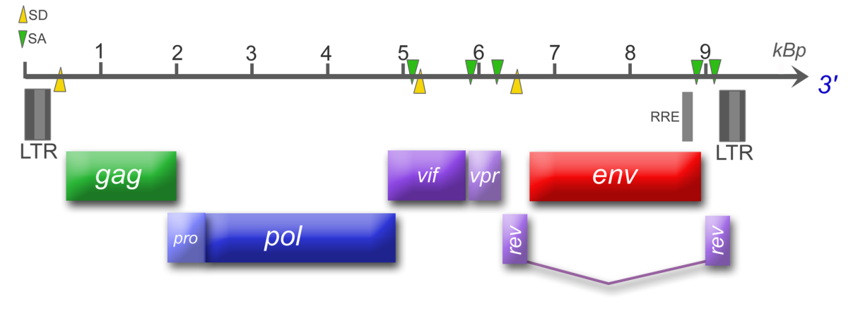
LTR retrotranspozony
Struktura LTR retrotranspozonu:

Slide 5
Algoritmy vyhledávání LTRs
Na základě srovnání s referenční databází nalezenych MGEs:
LTR_STRUC
BLAST-based masking programs
RepeatMasker
De novo algoritmy:
RepeatScout
PILER

Slide 6
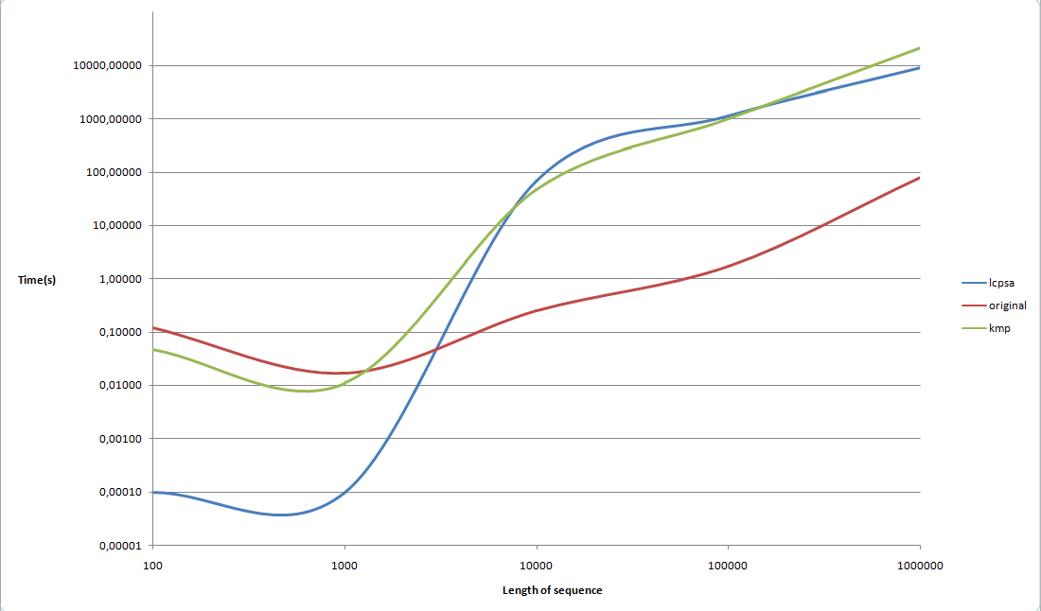
Vlastni implementaci
Algoritmy vyhledavani repetic(LCP_SA, KMP, Original)

Slide 7
Vlastni implementaci
Seskupení nalezených repetic.
Export získaných dát do GFF souboru.

Slide 8
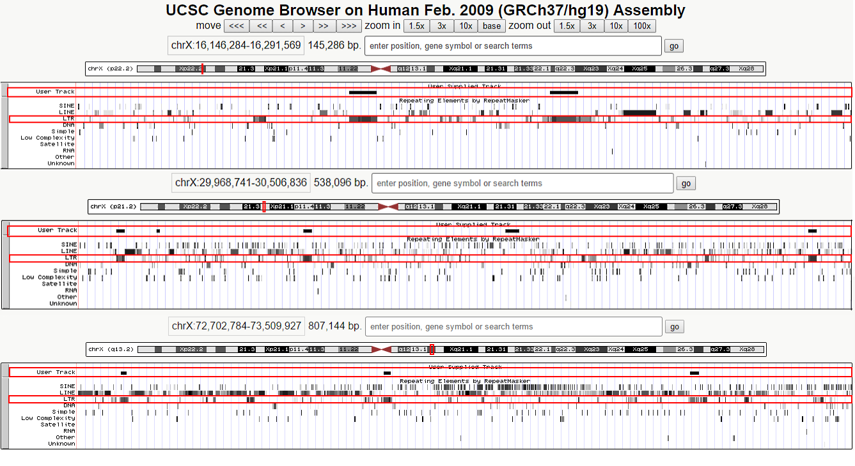
Vysledek

Slide 9
Následující bakalářská práce
Zlepšení algoritmu vyhledávání LTR retrotranspozonu
Kvantitativni
Kvalitativni

Slide 10
Vážené komisi děkuji za pozornost

